Slide 1
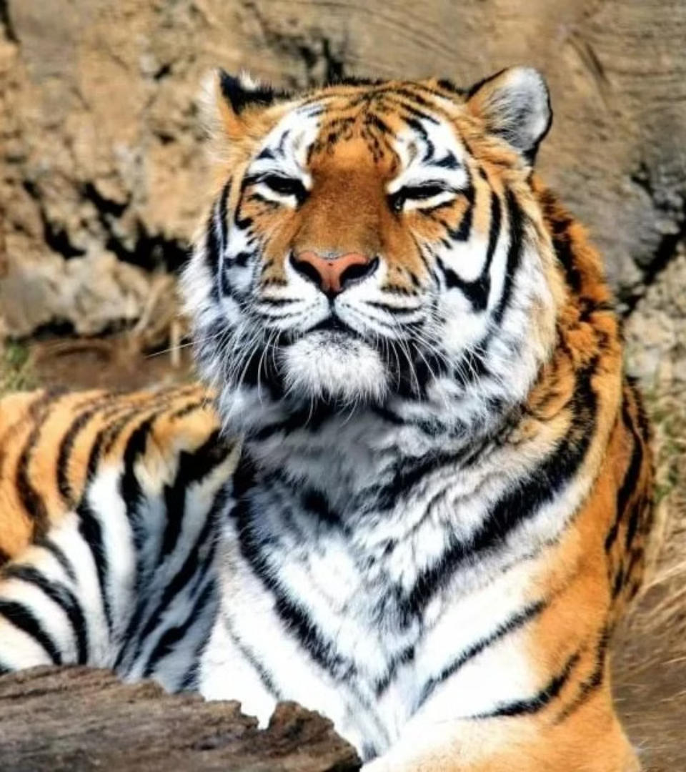
Общая характеристика и среды жизни млекопитающих
newUROKI.net
Мы узнаем о том, почему млекопитающие считаются самыми высокоорганизованными позвоночными животными, и как они приспособились к жизни в самых разных уголках планеты. Откроем для себя удивительное разнообразие млекопитающих и их роль в природе.
Презентация для урока биологии в 8 классе по теме: «Общая характеристика и среды жизни млекопитающих»
«Новые УРОКИ» newUROKI.net
Всё для учителя – всё бесплатно!

Slide 2
newUROKI.net
Общая характеристика млекопитающих
Основные особенности
Распространение
Млекопитающие - теплокровные животные, отличающиеся наличием молочных желез у самок, шерстяного покрова, диафрагмы и развитого головного мозга. Они выкармливают своих детенышей молоком, заботятся о потомстве.
Млекопитающие обитают на всех континентах, в самых разных климатических зонах, от полярных областей до тропических лесов.

Slide 3
newUROKI.net
Внутреннее строение млекопитающих
Скелет
1
Хорошо развитый скелет с четким разделением на отделы.
Мышечная система
2
Разнообразная мускулатура для активного передвижения.
Дыхательная система
3
Легкие с большой площадью поверхности.
Кровеносная система
4
Четырехкамерное сердце, обеспечивающее эффективное кровообращение.
Нервная система
5
Развитый головной мозг, отвечающий за сложное поведение.

Slide 4
newUROKI.net
Многообразие сред обитания
Водные
Наземные
Воздушные
Дельфины, киты, моржи, тюлени, выдры.
Львы, тигры, слоны, лошади, кролики.
Летучие мыши, крыланы.
Подземные
Кроты, слепыши.

Slide 5
newUROKI.net
Приспособления к различным средам обитания
Водные
Лесные
Полярные
Ласты, плавники, водонепроницаемый мех.
Хорошо развитое зрение, острое обоняние, лазающие конечности.
Толстый слой жира, густой мех, мощные конечности.
Пустынные
Способность к длительному голоданию, экономное расходование воды, ночной образ жизни.

Slide 6
newUROKI.net
Жизненные формы млекопитающих
Хищники
1
Львы, тигры, волки.
Травоядные
2
Лошади, зебры, слоны.
Всеядные
3
Свиньи, еноты, медведи.

Slide 7
newUROKI.net
Роль млекопитающих в экосистемах
Млекопитающие играют важную роль в поддержании биологического разнообразия. Они являются хищниками, травоядными, всеядными, опылителями, распространителями семян. Их деятельность влияет на круговорот веществ и энергетические потоки в экосистемах.

